Slide 1
Torta világ
Készítette: Budavári Nikolett

Slide 2

A Torta világ egy webshop, ahonnan tortákat lehet rendelni

Slide 3
Technikai információk
Frontend
- React
- Bootstrap
- Sass
Backend
- Node.js
- Express.js
- JWT
- MongoDB
- Docker
-Jest
Api dokumentáció
- OpenApi/Swagger

Slide 4
Jogosultság kezelés
Nem regisztrált felhasználó
Lehetősége van betekinteni az oldalra, megnézni az aktuális kínálatot, regisztrálni az oldalra, kapcsolati űrlap kitöltésre.

Slide 5
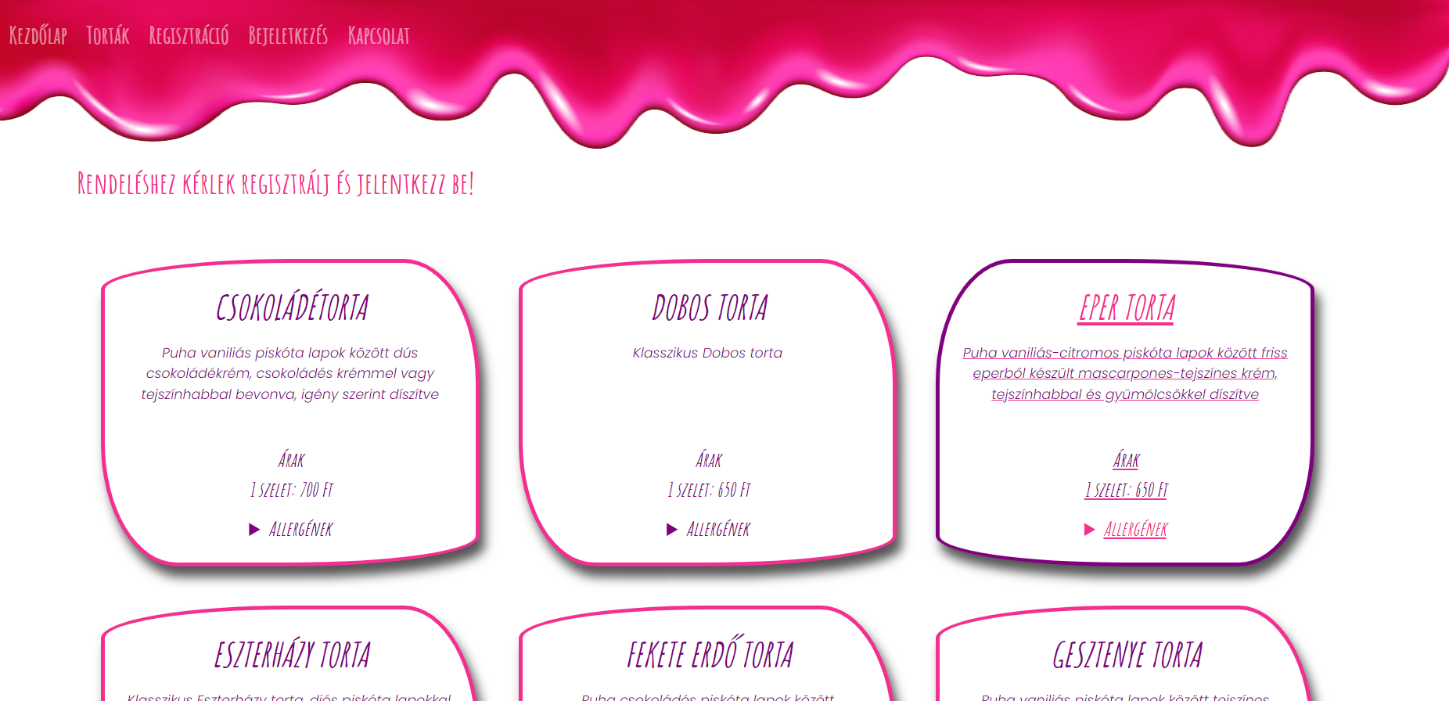


Slide 6
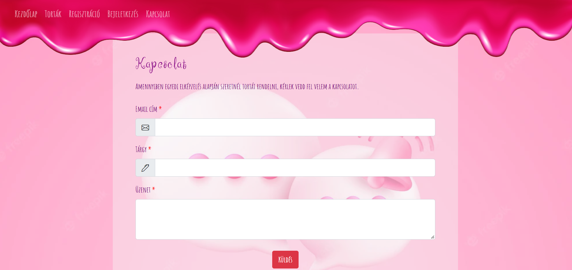

Slide 7
Jogosultság kezelés
Regisztrált felhasználó:
Bejelentkezés után lehetősége van tortát rendelni az oldalról, módosíthatja a regisztrációkor megadott adatait, megtekintheti a korábbi rendeléseit, küldhet üzenetet a kapcsolati űrlapon.

Slide 8
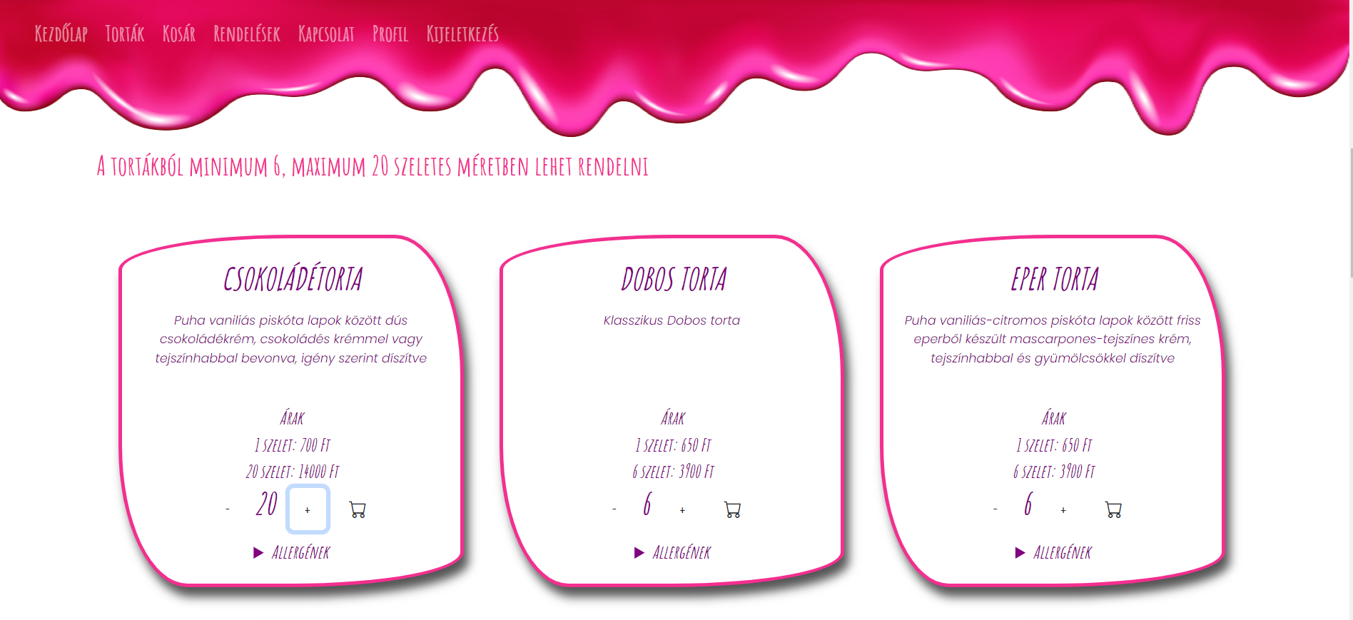

Slide 9
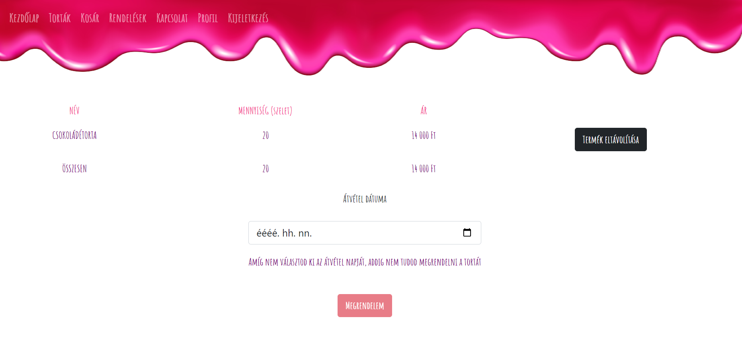
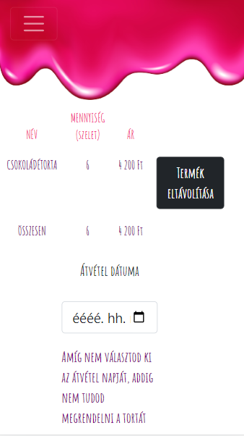

Slide 10

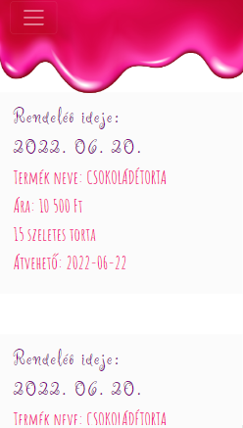

Slide 11
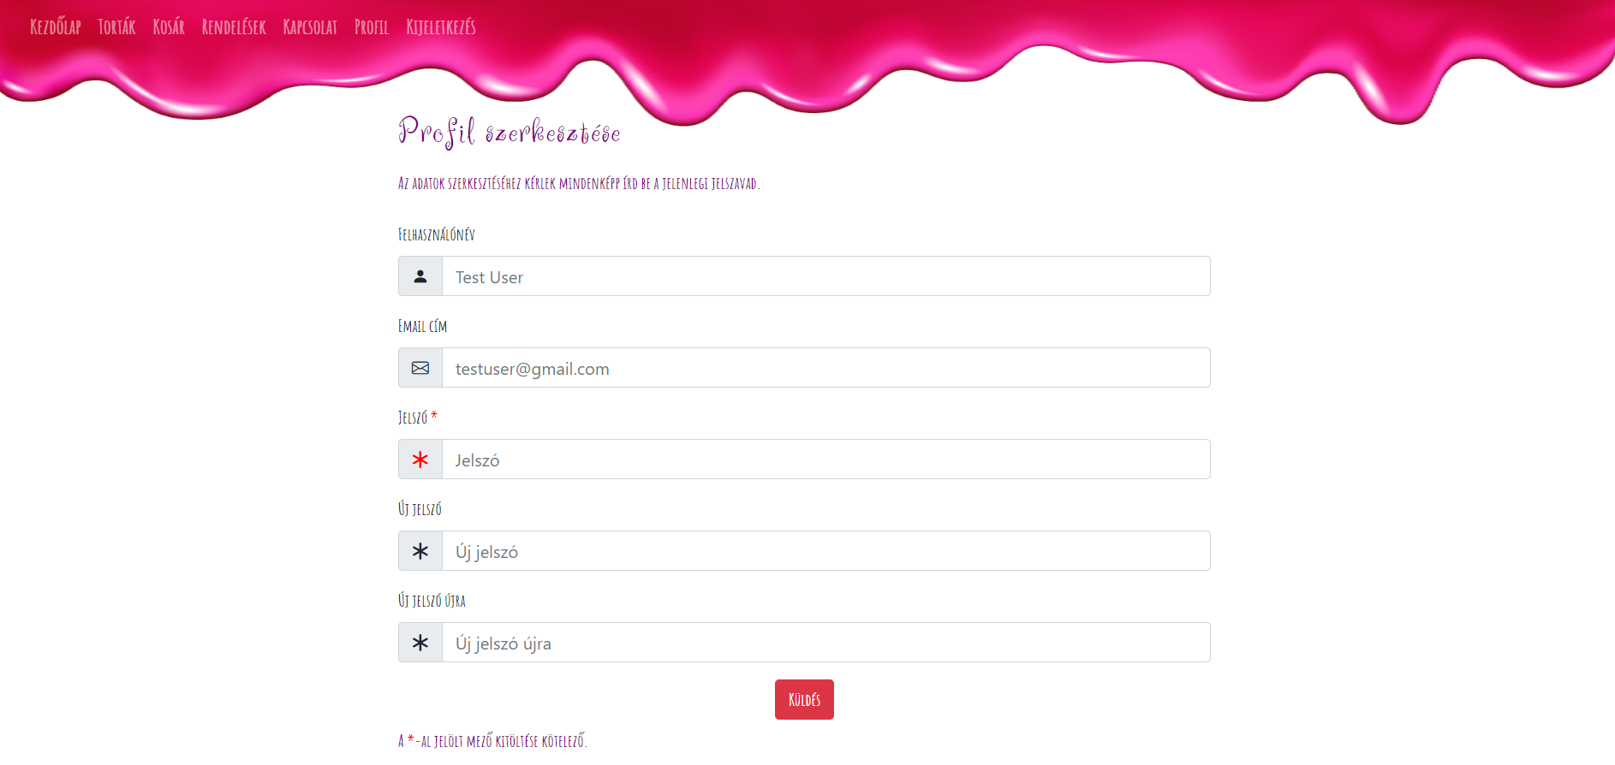

Slide 12
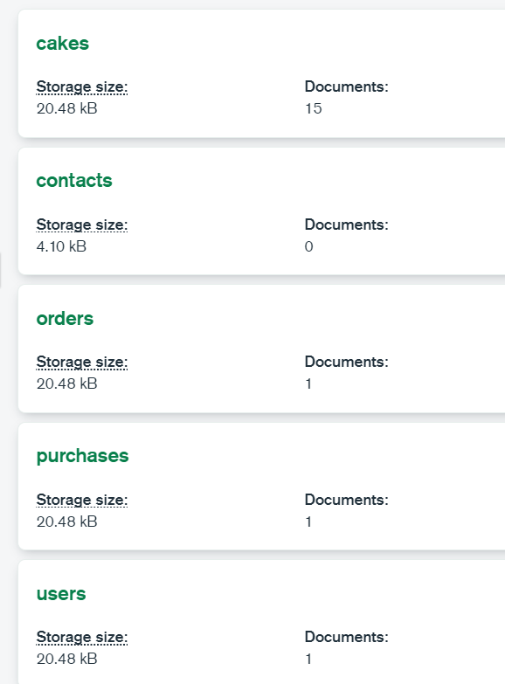
5 kollekció

Slide 13
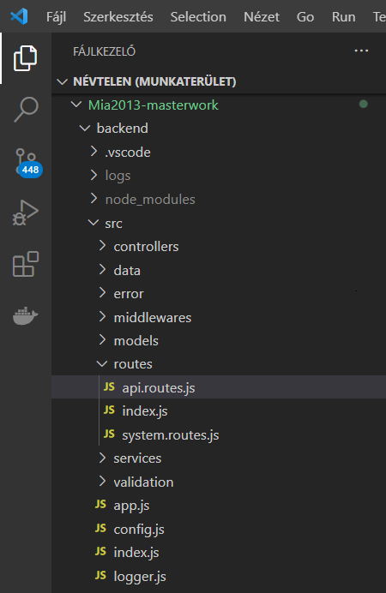
Backend architektúra

Slide 14
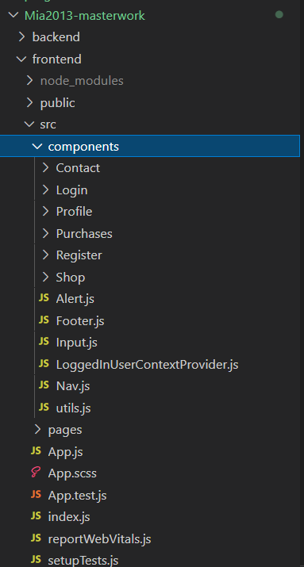
Frontend architektúra

Slide 15
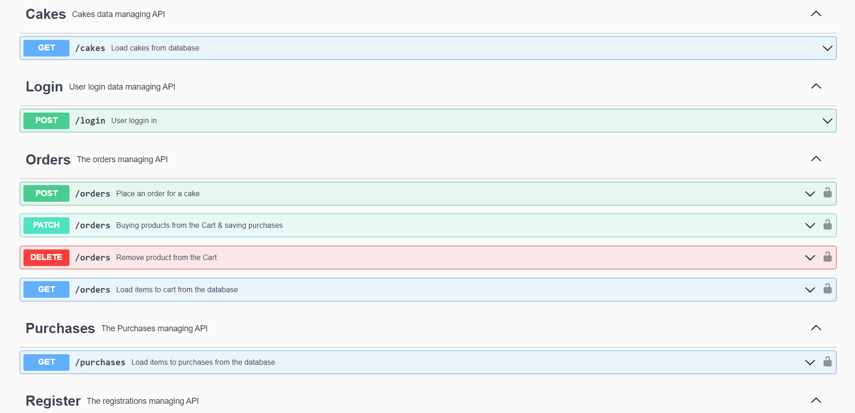
OpenApi dokumentáció

Slide 16
Köszönöm a figyelmet!

